Slide 1
数字图像处理
第九章
线性系统理论

Slide 2
CH9 线性系统理论
一、什么是线性系统
二、调谐信号分析
三、卷积
四、五个有用函数
五、卷积滤波及其应用
要点总结

Slide 3
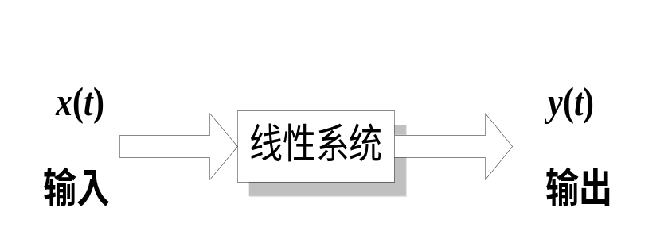
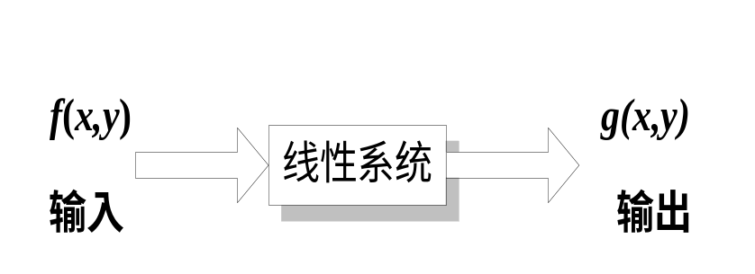
1 什么是线性系统
1）定义
一维系统， 不失一般性，以时间t作为系统变量。
二维系统， 不失一般性，以空间坐标x,y作为系统变量。

Slide 4
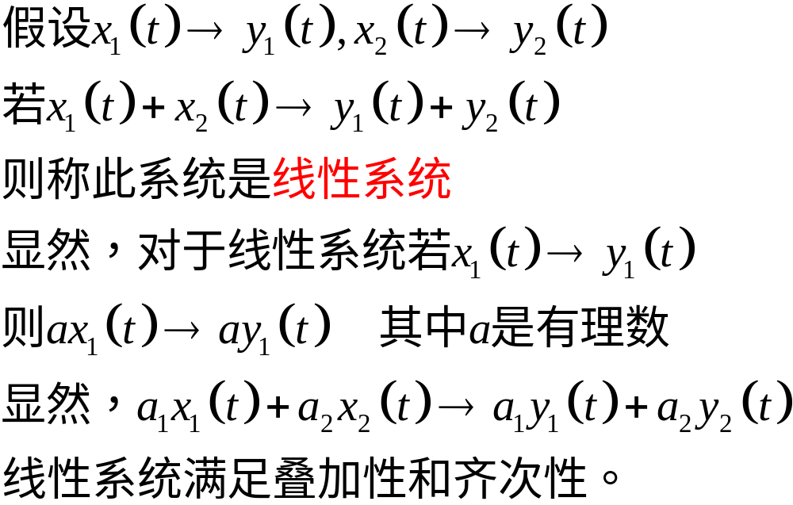
1 什么是线性系统
2）性质
  线性

Slide 5
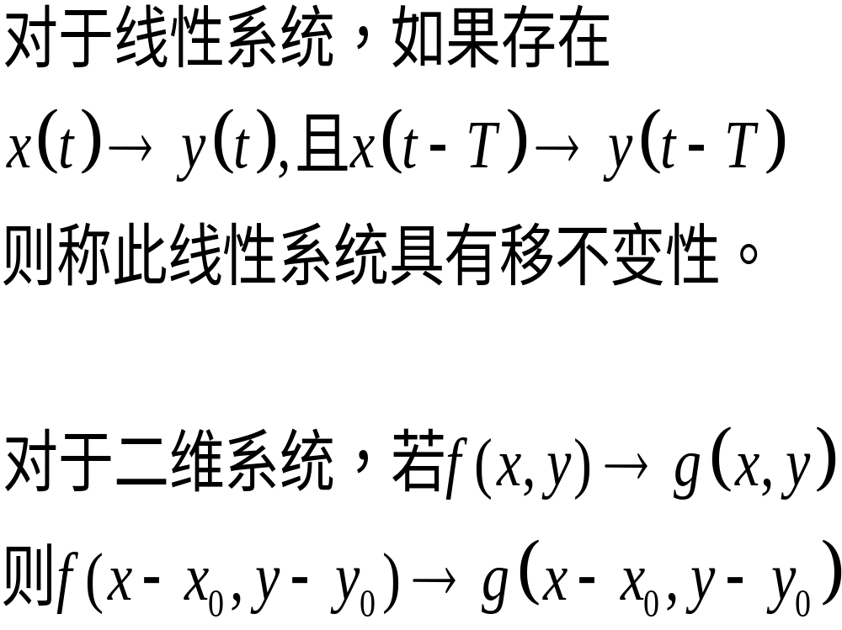
1 什么是线性系统
  移不变性

Slide 6
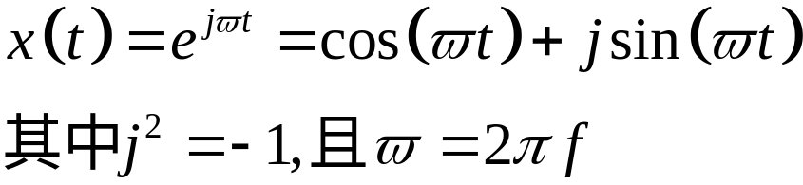
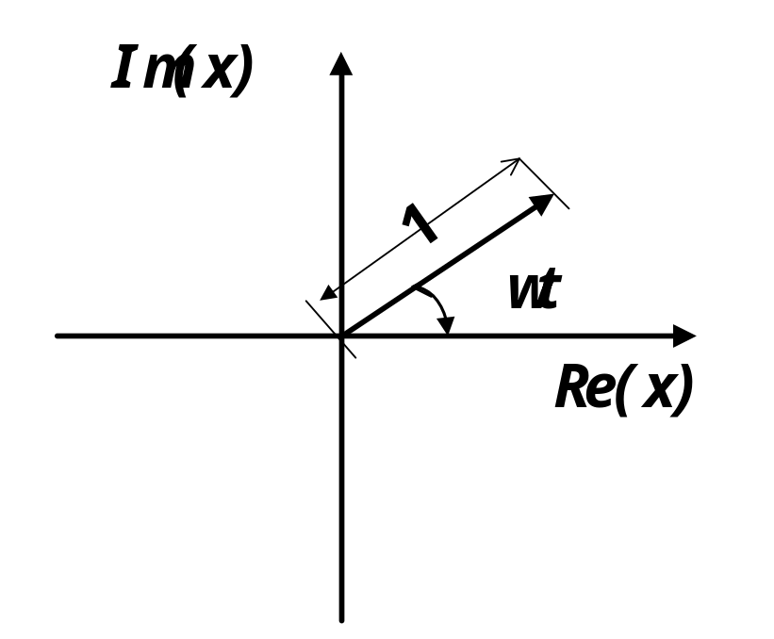
2 调谐信号分析
1）调谐信号
图像可表示为二维实值函数
实值函数是复函数的特例
调谐信号是复函数的一种

Slide 7
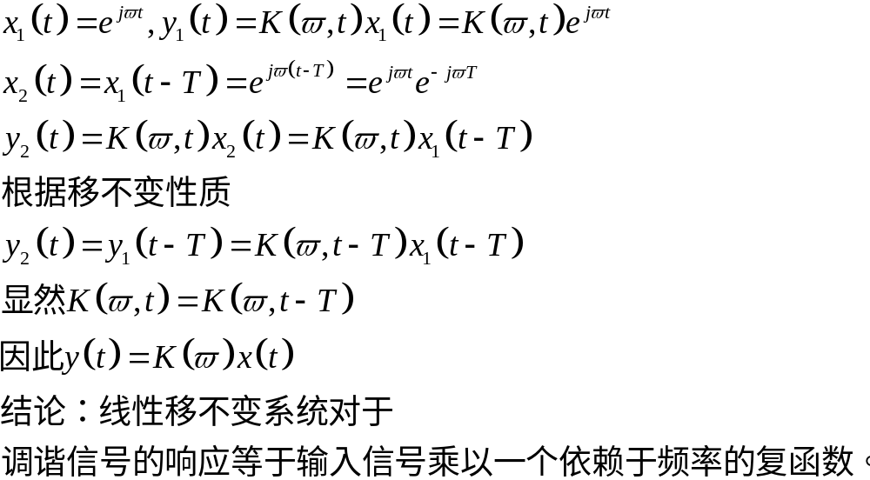
2 调谐信号分析
2）线性系统对调谐输入的响应

Slide 8
2 调谐信号分析
3）调谐信号与正弦型信号
  将输入的正弦型信号表示成调谐信号；
  计算线性系统对此调谐输入的响应；
  取调谐输出的实部为真正的输出。
4）传递函数

Slide 9
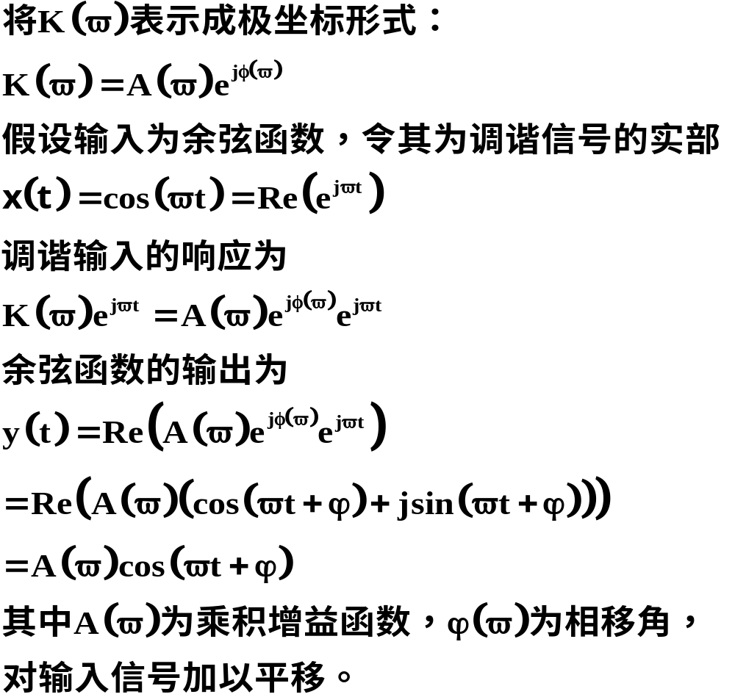
2 调谐信号分析

Slide 10
2 调谐信号分析
5）线性移不变系统的重要性质
  调谐输入总是产生同频率的调谐输出；
  系统的传递函数
    一个仅依赖于频率的复值函数，包含系统全部信息；
  传递函数对调谐信号输入只产生两种影响
    幅度的变化和相位的平移。

Slide 11
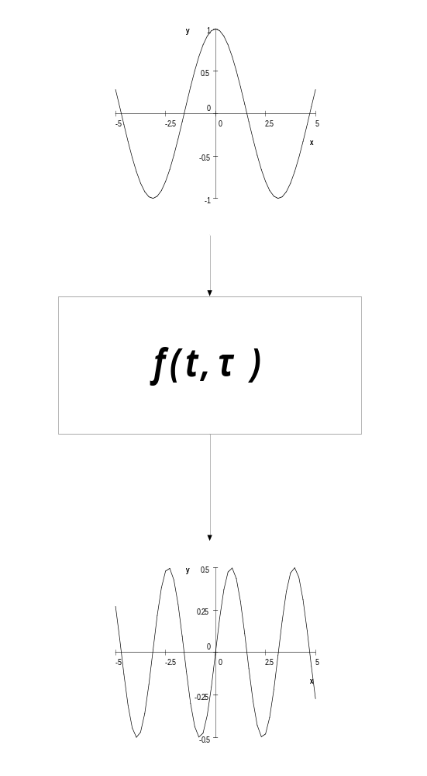
3 卷积

Slide 12
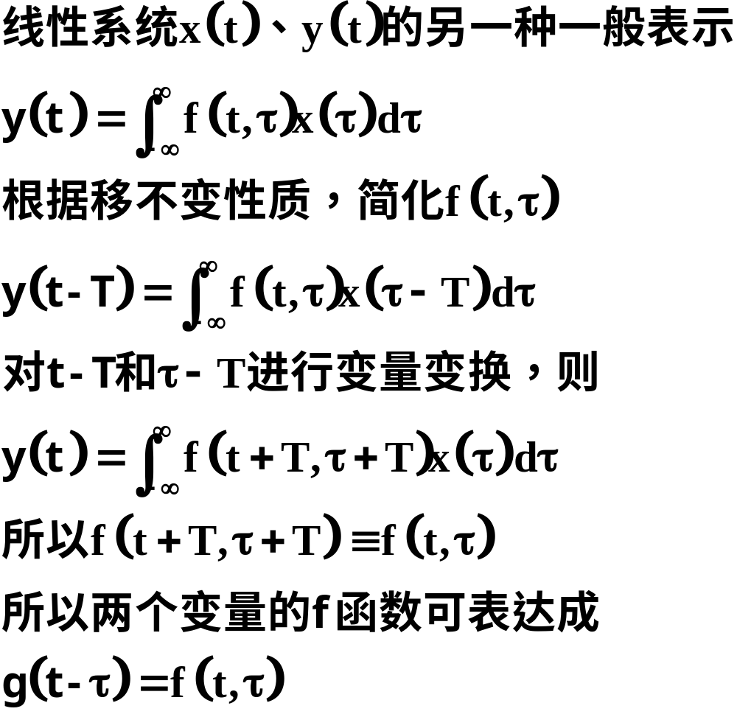
3 卷积
冲激响应

Slide 13
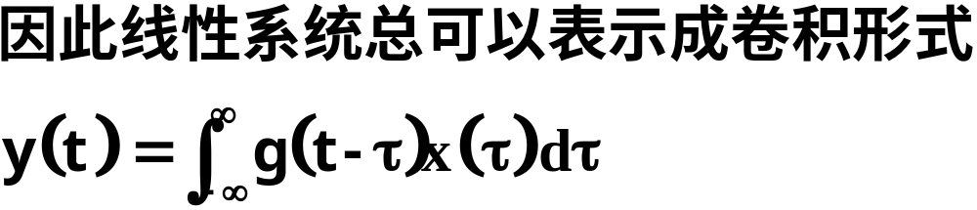
3 卷积
1）线性移不变系统的两种表示形式
  复数形式的传递函数；
  实数形式的卷积冲激响应；
  两者是统一的。

Slide 14



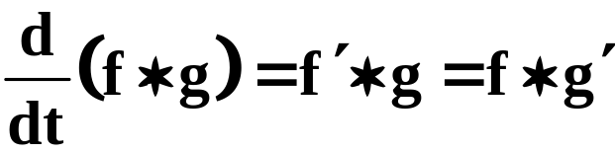
3 卷积
2）卷积的几个性质
  交换性
  加法的分配率
  结合率
  求导的性质

Slide 15
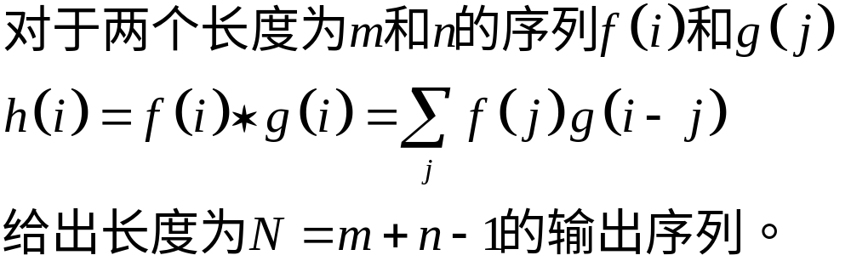
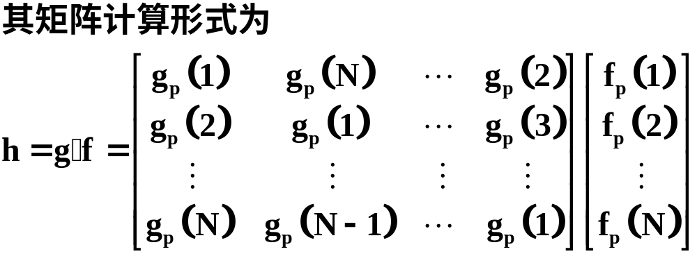
3 卷积
3）离散一维卷积

Slide 16
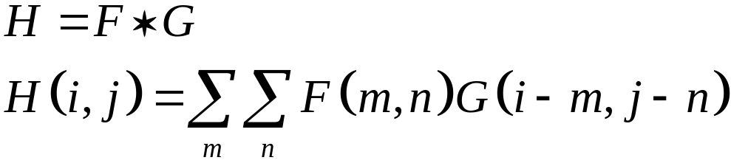
3 卷积
4）二维卷积和离散二维卷积
  二维卷积定义
  离散二维卷积定义

Slide 17
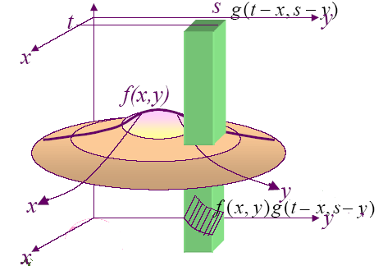

Slide 18
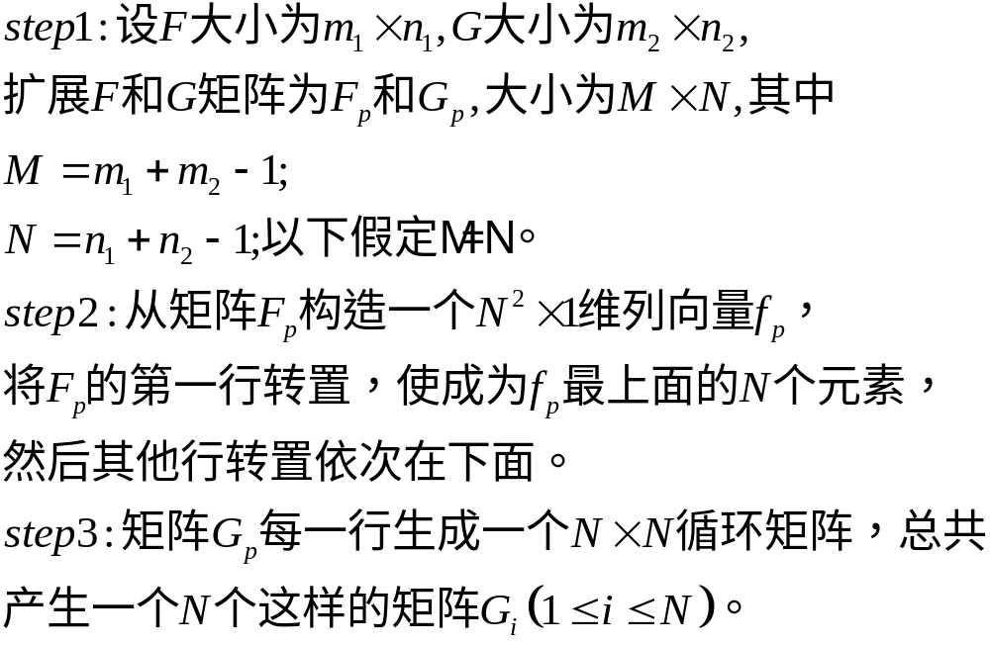
3 卷积
  二维卷积的矩阵计算形式

Slide 19
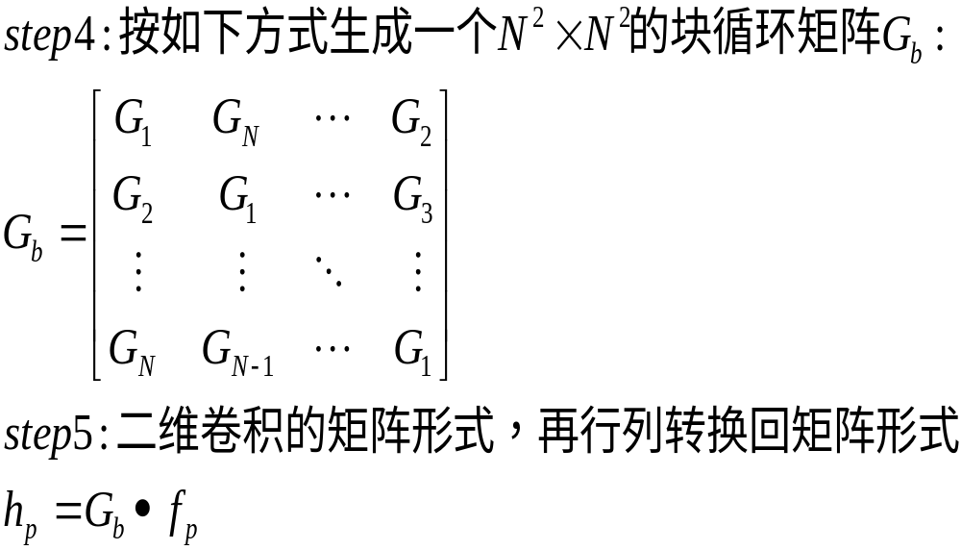
3 卷积

Slide 20
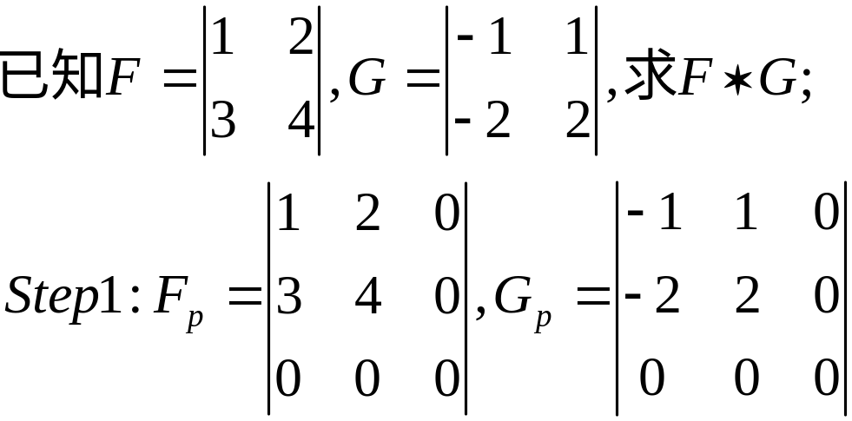
3 卷积
  例：二维卷积的矩阵计算形式。

Slide 21
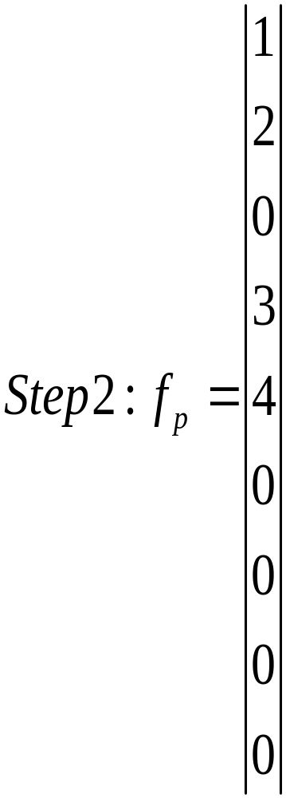
3 卷积

Slide 22
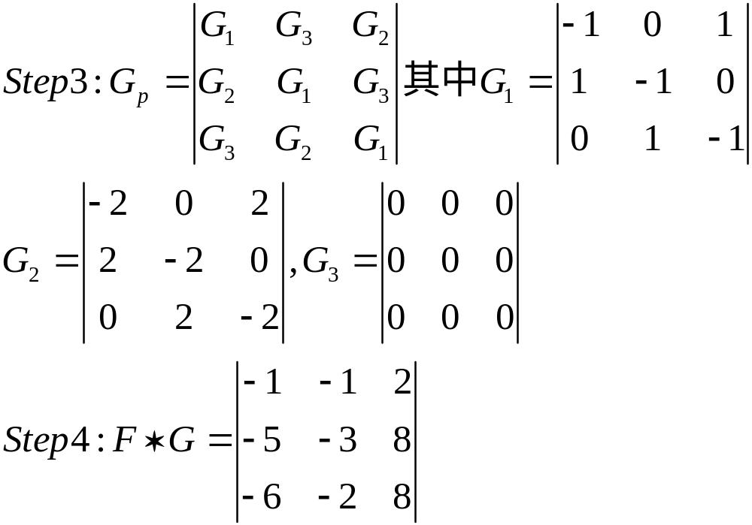
3 卷积

Slide 23
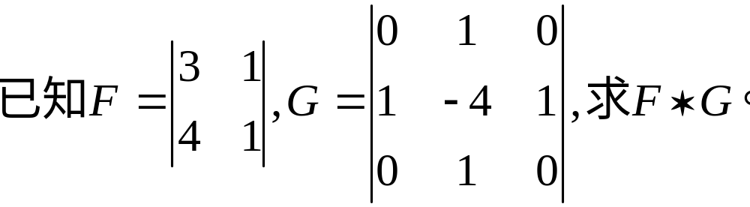
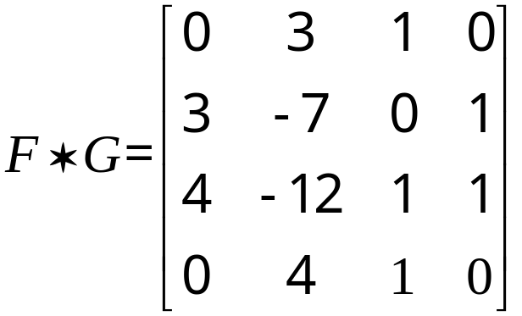
3 卷积
  例：请花5分钟时间计算。

Slide 24
3 卷积
5）图像边缘处卷积处理方法
  1）重复图像边缘的行和列，使卷积在边缘可计算；
  2）卷绕输入图像，使之成为周期性；
  3）在图像边缘外侧填充0或其他常数；
  4）去掉不能计算的行和列，仅对可计算的象素进行卷积。
在实际图像应用中，边缘处四种卷积处理方法并不重要。

Slide 25
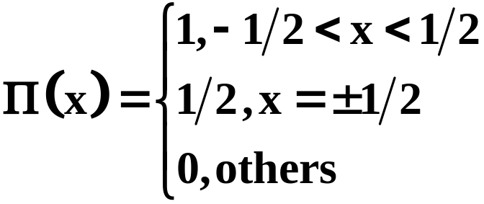
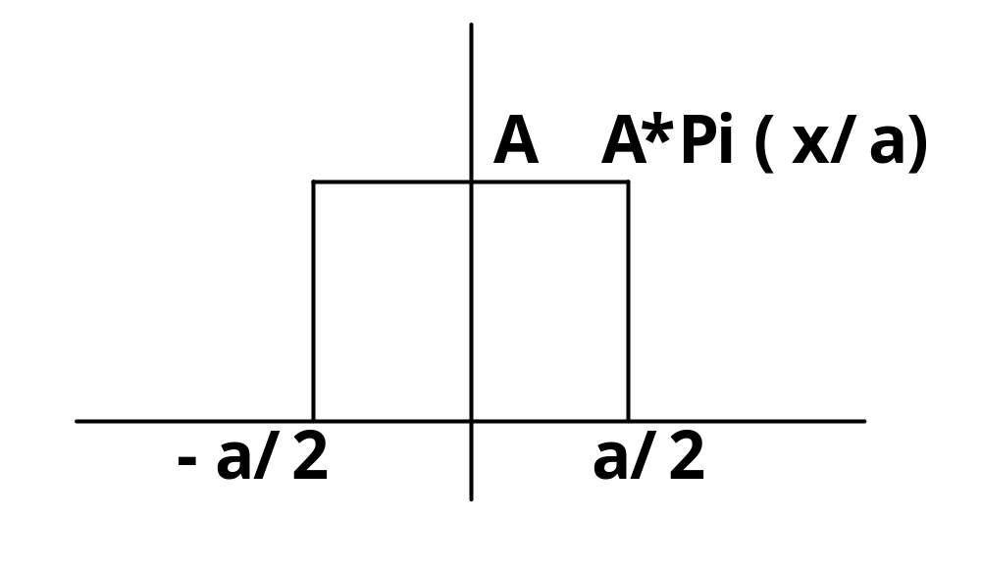
4 五个有用函数
1）矩形脉冲（Pi Function）
对应二维，即方形卷积模板

Slide 26
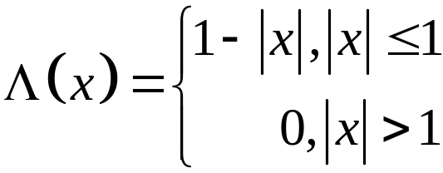
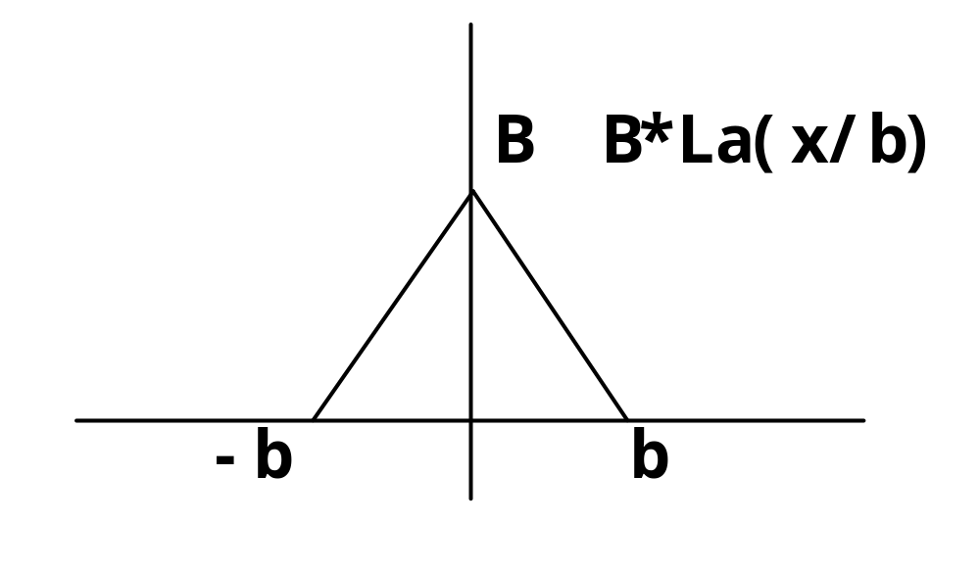
4 五个有用函数
2）三角脉冲（ Lamda Function ）
  两个相同矩形脉冲的卷积得到一个三角脉冲。

Slide 27
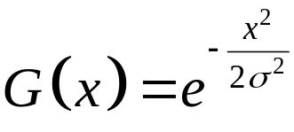
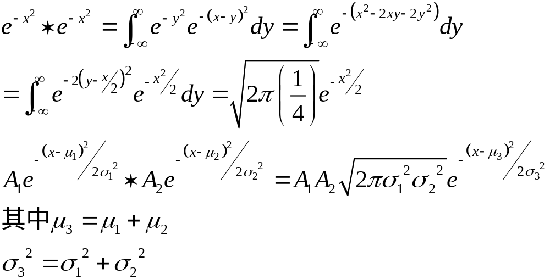
4 五个有用函数
3）高斯函数（Gaussian Function）
  两个高斯函数的卷积产生另一个高斯函数。

Slide 28
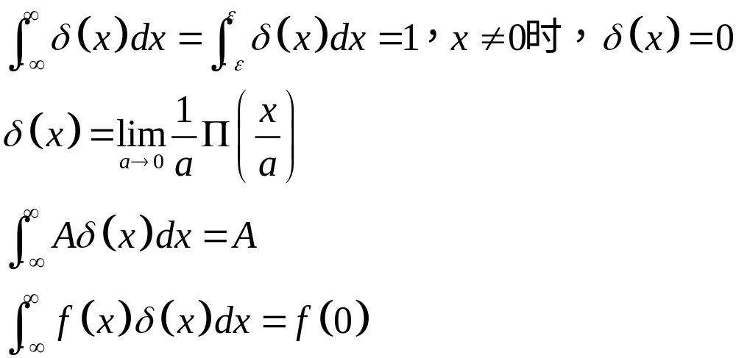
4 五个有用函数
4）冲激函数（Delta Function）

Slide 29
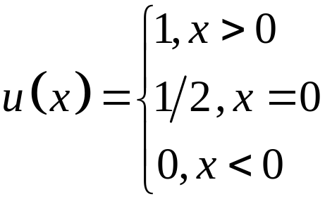
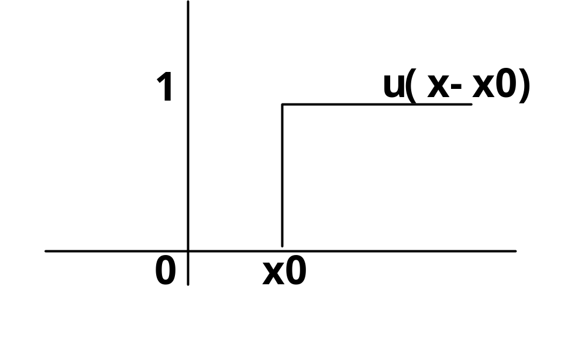
4 五个有用函数
5）阶跃函数

Slide 30
4 五个有用函数
5）阶跃函数
  阶跃函数是单位冲激函数的积分
  单位冲激函数是阶跃函数的导数

Slide 31
5 卷积滤波及其应用
1）平滑
  可采用矩形脉冲、三角脉冲或高斯脉冲为平滑函数。
  等价于邻域处理中的平滑去噪。
2）边缘增强
  带负的旁瓣（side lobes）的正尖峰函数，其边缘增强时产生两个效果。
    * 增加边缘的梯度；
    * 在边缘的两侧加边。类似与拉普拉斯算子产生的效果。
3）去卷积
  利用一个卷积去除另一卷积影响的技术。

Slide 32
要点总结
线性和移不变系统的定义；
调谐信号及其线性系统分析、传递函数；
线性移不变系统与卷积的关系；
离散二维卷积的矩阵计算；
典型冲激响应函数及其应用。

Slide 33
上机实习题
编写实现二维离散卷积的程序。

